Slide 1


Git y Git hub
Jose Antonio Medina López
Administración de Sistemas Informáticos en Red

Slide 2
Índice
Introducción.
¿Qué es Git y para qué sirve?
¿Qué es Github y cómo funciona?
Términos básicos
Prerrequisitos
Flujo de trabajo de Git
Comandos básicos
Como crear un repositorio en GitHub
Configuración de Git
Cómo crear repositorios desde cero y almacenar cambios en nuestro repositorio local
Git init
Git ignore
Git add
Git rm
Git commit
Git remote
Git mv
Git clone

Slide 3
Índice
9.9. Repositorio remoto compartido
9.10. Git Branch
9.10.1 ¿Qué es una rama de Git?
9.11 Git Push
9.12 Git Pull
9.13 Git Merge
9.14 Eliminar un branch

Slide 4

1. Introducción
Git, junto con GitHub, es el VCS más popular para desarrolladores web.
Los desarrolladores utilizan sistemas de control de versiones (VCS) para colaborar en proyectos sin riesgo de sobrescribir el trabajo de otros y para administrar versiones anteriores.

Slide 5
2. Qué es Git y para qué sirve
Git es un sistema de control de versiones distribuido (DVCS) que le permite guardar y recuperar diferentes versiones de archivos.
Facilita el seguimiento de los cambios, quién los realizó y le permite volver a versiones anteriores.

Slide 6

3. ¿Qué es GitHub y cómo funciona?
Ofrece características como informes de problemas, revisión de código y gestión de proyectos.
GitHub es un sitio web que proporciona alojamiento para repositorios Git y herramientas para trabajar en proyectos individuales o de equipo.

Slide 7
4. Términos básicos
GIT: Sistema de control de versiones.
Repositorio: Proyecto con un historial de cambios gestionado por Git.
Commit: Registro de cambios en el historial de Git.
Ramas: Rutas alternativas en el proyecto para trabajar de forma aislada.
Clonar: Copia exacta del repositorio en el equipo local de un desarrollador para colaborar en el proyecto.

Slide 8
5. Prerrequisitos
Un ordenador con Git instalado.
Una herramienta para usar Git, como un cliente Git habilitado para GUI o una ventana de terminal.
Una cuenta de GitHub.

Slide 9
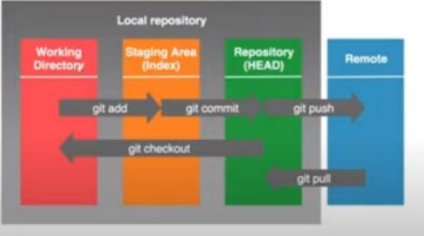
6. Flujo de trabajo de Git
1- Trabajar en el directorio de trabajo local.
2- Luego, use "git commit" para confirmar los cambios en el repositorio local.
3- Utilice "git add" para mover los cambios al área de ensayo.
4- Usar "git push" para enviar cambios al repositorio remoto y "git pull" para llevar los cambios realizados por otros a su directorio de trabajo.

Slide 10
6.1 Comandos básicos
git init
git clone
git add <file>
git commit -m "Description"
git log
git status
git push
git diff

Slide 11
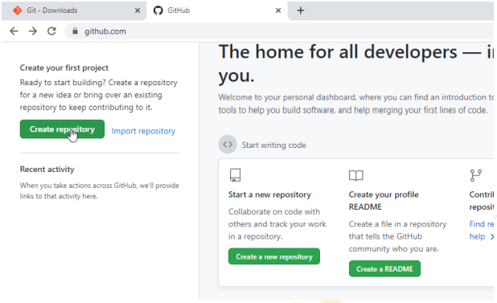
7. Cómo crear un repositorio en GitHub
Comenzamos a crear nuestro repositorio

Slide 12
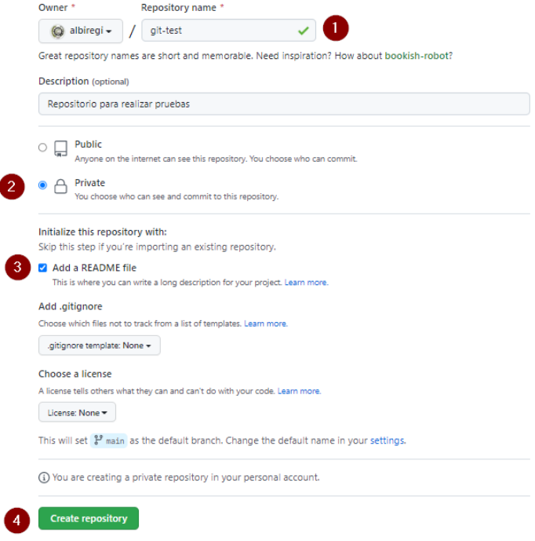
7. Cómo crear un repositorio en GitHub
Lo crearemos privado para indicar quién puede acceder.

Slide 13
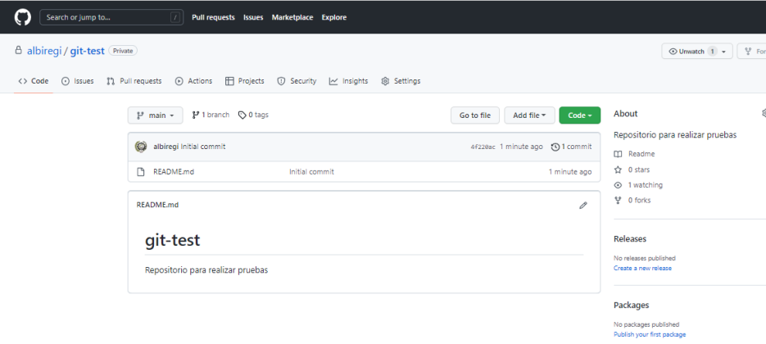
7. Cómo crear un repositorio en GitHub
Repositorio creado

Slide 14
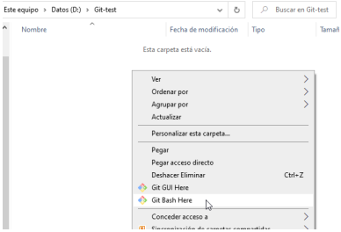
8. Configuración de Git
Desde la carpeta local que vamos a trabajar hacemos clic derecho y Git Bash Here.

Slide 15

8. Configuración de Git
Es necesario crear un usuario y cuenta de correo.
Para validar los cambios de Git usamos “git config –list..

Slide 16

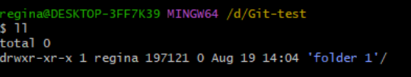
8. Configuración de Git
Para ver los archivos y carpetas que tenemos donde estamos trabajando usamos “ls”
Para ver con más detalle usamos “ll”
Para ver los archivos y directorios ocultos se utiliza ls -alh.

Slide 17
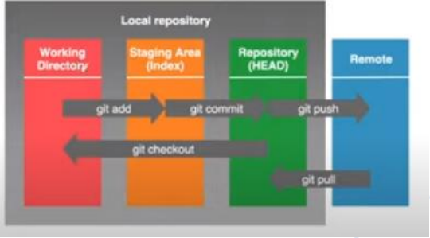
9. Cómo crear repositorios desde cero y almacenar cambios en nuestro repositorio local
Vamos a trabajar desde el apartado gris, que representa nuestro repositorio local

Slide 18
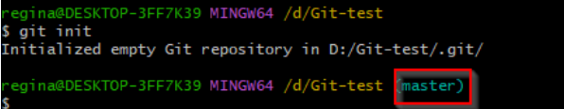
9.1 Git init
Con este comando iniciamos nuestro Git local

Slide 19
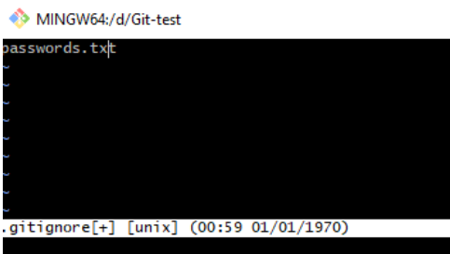
9.2 Git ignore
Con este comando indicamos que archivos no queremos que se muestre en el repositorio remoto. Por ejemplo con el archivo passwords.txt.
Con el editor de texto vim lo iniciamos para especificar que archivos queremos que se ignoren.

Slide 20
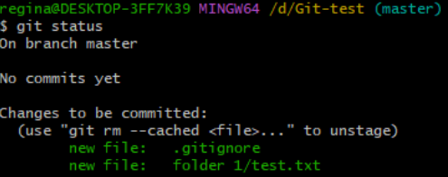
9.3 Git add
Con este comando añadimos todo al Staging Area.
Ahora al ver el estado de git, veremos que ya no es necesario hacer ningún add.

Slide 21


9.4 Git rm
Se puede utilizar para archivos que no queremos hacerles commit porque queremos modificarlos antes.
Después de modificarlo podemos hacer un add al archivo en particular.

Slide 22
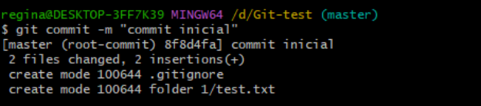

9.5 Git commit
Para hacer la transición del Staging Area al Repositorio Local utilizamos “git commit -m”

Slide 23
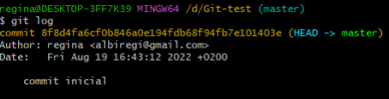
9.5 Git commit
Para ver los commit que se han realizado últimamente utilizamos git log.

Slide 24

9.6 Git remote. Conexión repositorio local-remoto
Con el siguiente comando enviamos nuestros cambios de Git al enlace del repositorio remoto de nuestro GitHub
Indicar nombre de nuestra rama con “git branch -M [nombre]”

Slide 25

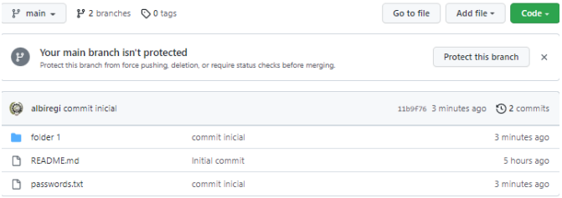
9.6 Git remote. Conexión repositorio local-remoto
Por último para ligar nuestro repositorio local con el remoto usamos git push -u origin main
Ya veremos nuestro repositorio remoto lo que teníamos en local.

Slide 26
9.7 Git mv
Para cambiar el nombre de un fichero o directorio.
git mv test.txt prueba.txt
git commit -am “Modificación del nombre del archivo test.txt”
git push

Slide 27
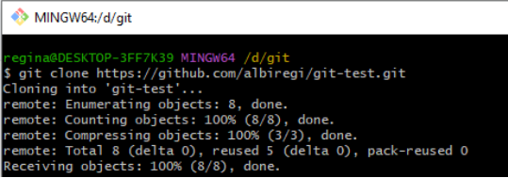
9.8 Git clone
Para clonar repositorio que tenemos en GitHub en repositorio local utilizamos “git clone [enlace]”

Slide 28
9.9 Repositorio remoto compartido
Si estamos trabajando varias personas y una de ella realiza un commit y no tenemos ese cambio en nuestro pc usamos “git pull”

Slide 29
9.10 Git branch
En un entorno colaborativo, varios desarrolladores trabajan juntos en un código fuente compartido, corrigiendo errores y agregando nuevas funciones. Para gestionar estas múltiples contribuciones, se utilizan ramificaciones que permiten a cada desarrollador trabajar en su propia versión del código base original y facilitan la fusión posterior con Git.

Slide 30
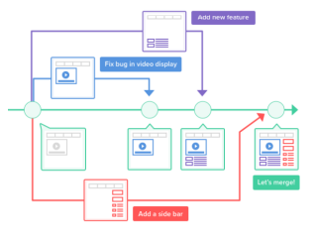
9.10.1 ¿Qué es una rama de Git
Una rama de Git es esencialmente una línea de desarrollo independiente. Una rama de git es una línea de desarrollo independiente tomada del mismo código fuente. Se pueden fusionar diferentes ramas en cualquier rama siempre que pertenezcan al mismo repositorio.
Rama verde -> main
Rama roja -> nuevo-feature

Slide 31

9.10.1 ¿Qué es una rama de Git?
Tenemos un equipo trabajando en main y se crea una nueva rama nuevo-feature para crear una mejora al proyecto común, después haremos un merge para que todos los cambios queden en main.
Crear nueva rama:
Situar en nueva rama:
Situar en nueva rama:

Slide 32
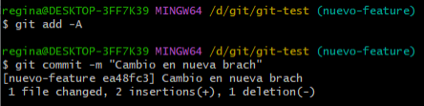

9.10.1 ¿Qué es una rama de Git
Añadimos este cambio para Staging área y hacemos un commit.

Slide 33
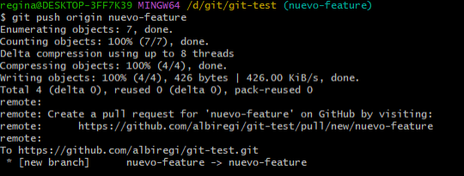
9.11 Git push
Para reflejar estos cambios en repositorio remoto pero en la nueva rama:
El contenido del archivo de la rama nuevo-feature es distinto al de la rama main.

Slide 34

9.12 Git pull
Para combinar los cambios de la rama, primero nos iremos a la rama main.

Slide 35


9.13 Git merge
Hacemos merge en main de la rama nuevo-feature
Los cambios están en local, no en remoto, por último hacemos un push.

Slide 36

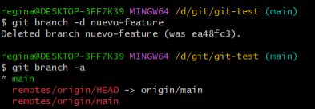
9.14 Eliminar un branch
Una vez hecho el merge es recomendable eliminar la rama. Con el siguiente comando la borramos en remoto.
Para eliminar a nivel local:

